Slide 1
INTEIA | Pesquisa Eleitoral DF
Celina Leao 2024-2025
Evolucao de campanha, impacto de publicidade e consolidacao de marca (DF 2026)
Periodo analisado: Jul/2024 a Dez/2025 | Atualizado: Jan/2026

Slide 2
Pergunta e hipotese
Pergunta: houve mudanca estrutural na intencao de voto apos o inicio de investimento em comunicacao (Jan/2025)?
Hipotese operacional: aumento de presenca + publicidade + agenda de entregas eleva conhecimento e preferencia.
Cuidado: pesquisas sao de institutos/cenarios diferentes; a leitura e de sinal agregado (nao causal estrita).

Slide 3
Base e metodo
Fonte: 18 registros (Jul/2024 a Dez/2025) em 4 institutos.
Cortes: pre-MKT (< 01/01/2025) vs pos-MKT (>= 01/01/2025).
Eixo principal de tendencia: cenario 1 (quando disponivel) para serie temporal.
Medidas: medias, dispersao, efeito (Cohen's d), comparativos por instituto e cenario.

Slide 4
Resultados-chave
38.4%
Media geral (todas as pesquisas)
+13.9 p.p.
Lift medio apos inicio do MKT
54%
Pico observado (Sep/2025)
22%
Minimo observado (Jul/2024)
18
Registros no dataset
4
Institutos (Parana, RTBD, Opiniao, Colectta)
Efeito estimado (Cohen's d): 1.80 | A leitura e correlacional: marketing + entregas + eventos politicos.

Slide 5
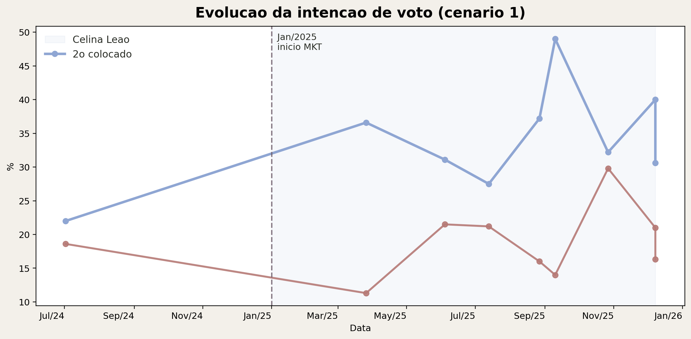
Evolucao da intencao de voto
Serie temporal (cenario 1). Faixa sombreada: periodo apos inicio do MKT (Jan/2025).

Slide 6
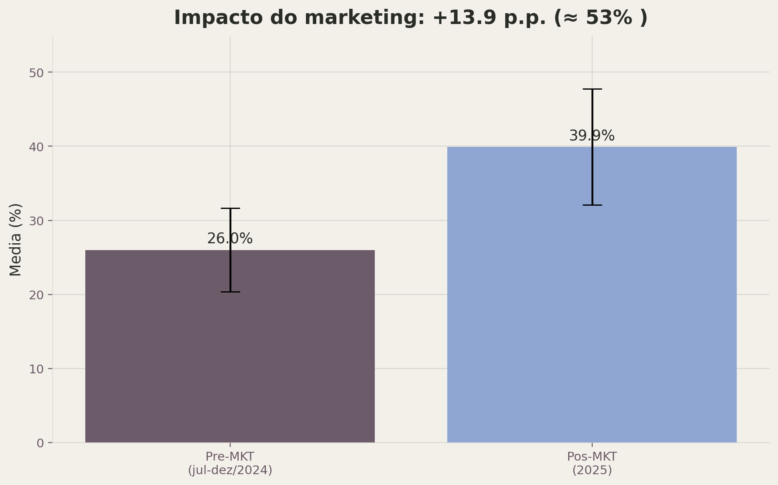
Impacto: antes vs depois
Comparacao de medias com barras de dispersao (desvio-padrao).

Slide 7
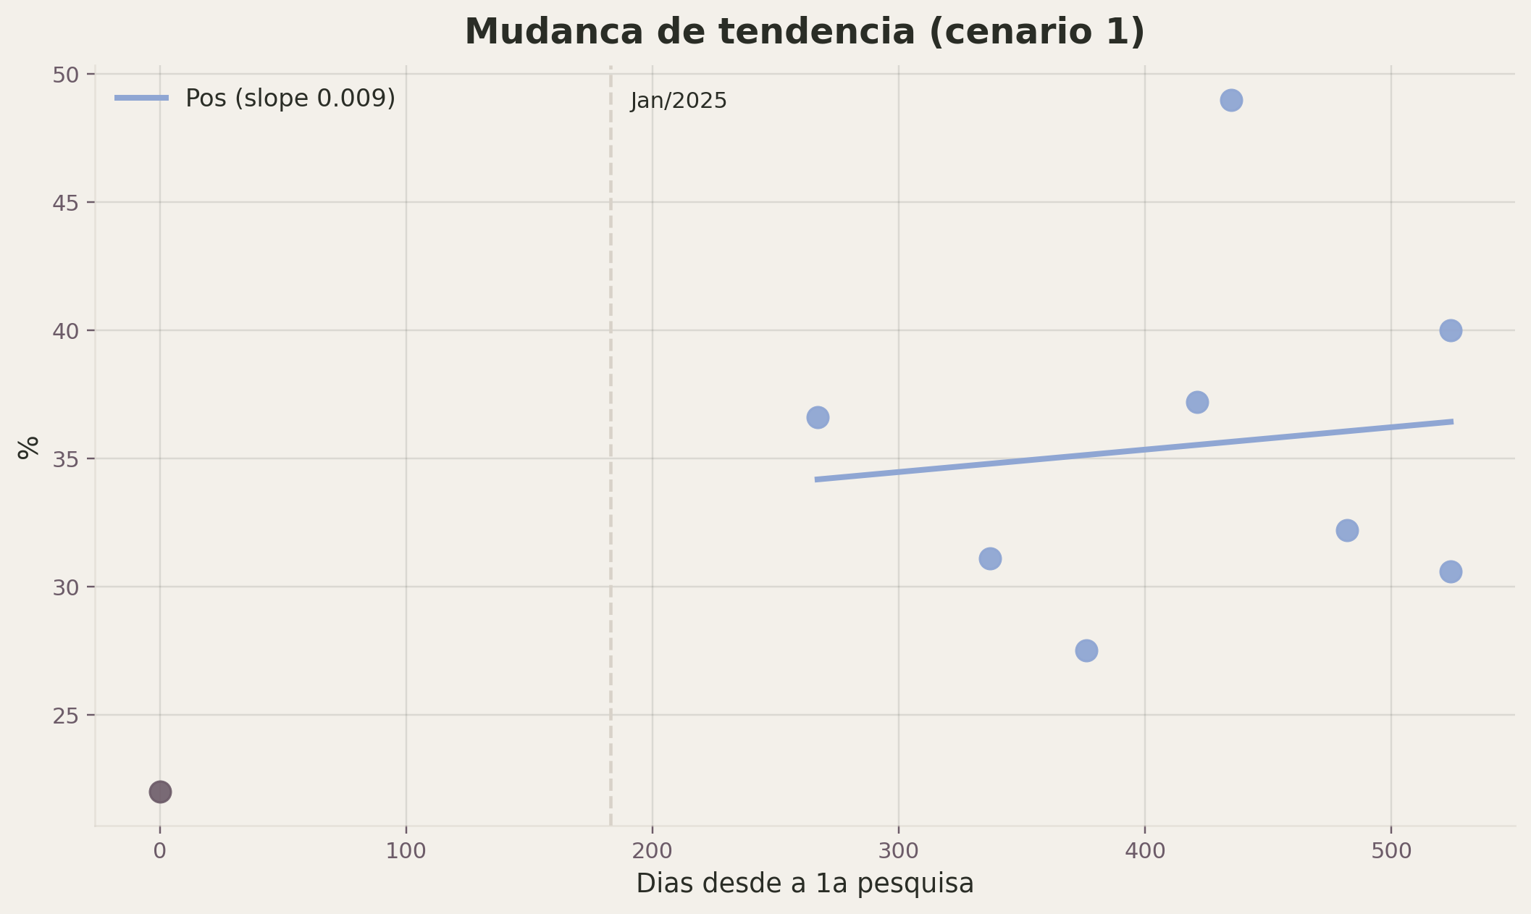
Mudanca de tendencia
Regressoes separadas sugerem inclinacao maior apos Jan/2025 (sinal de aceleracao).

Slide 8
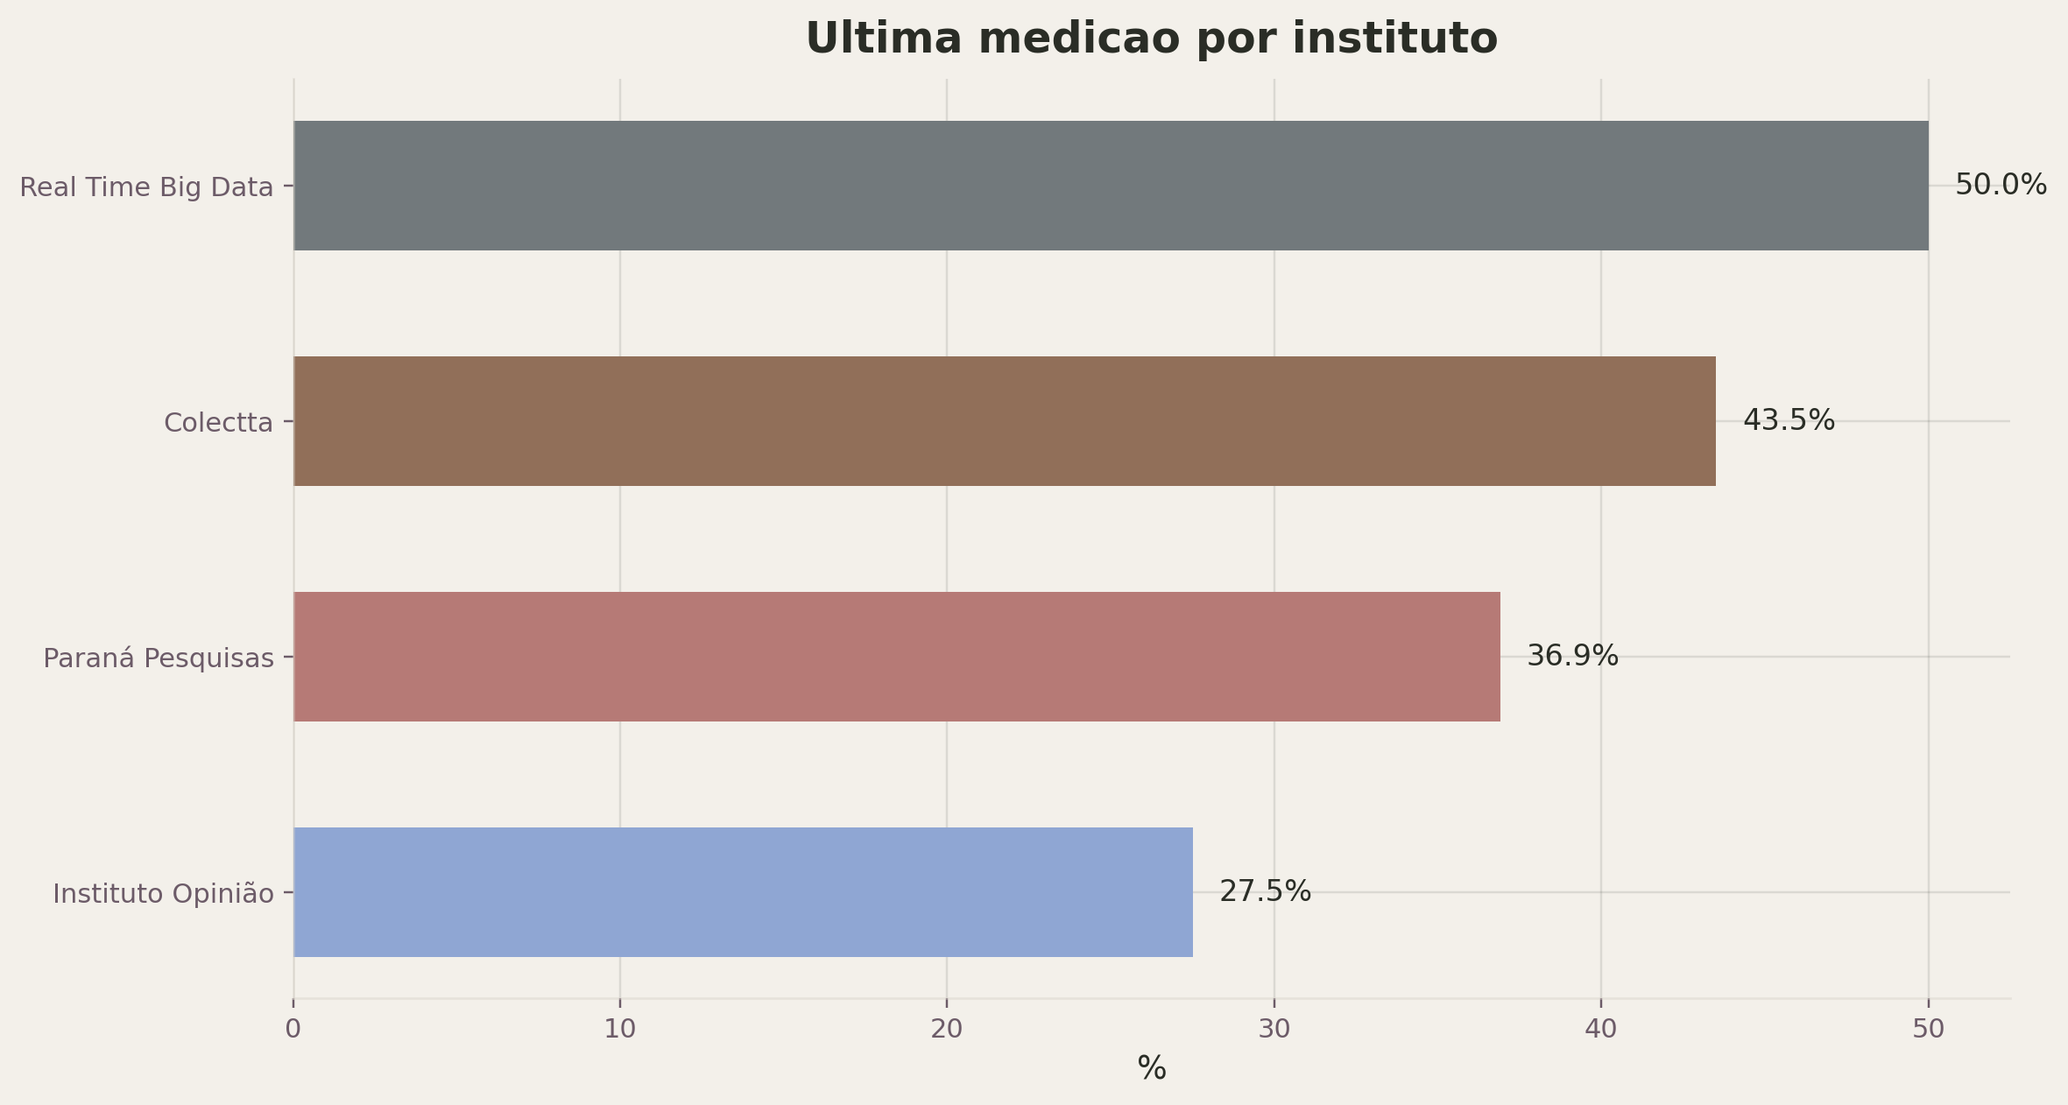
Consistencia por instituto
Ultima medicao de cada instituto (nao sao datas identicas; use como triangulacao).

Slide 9
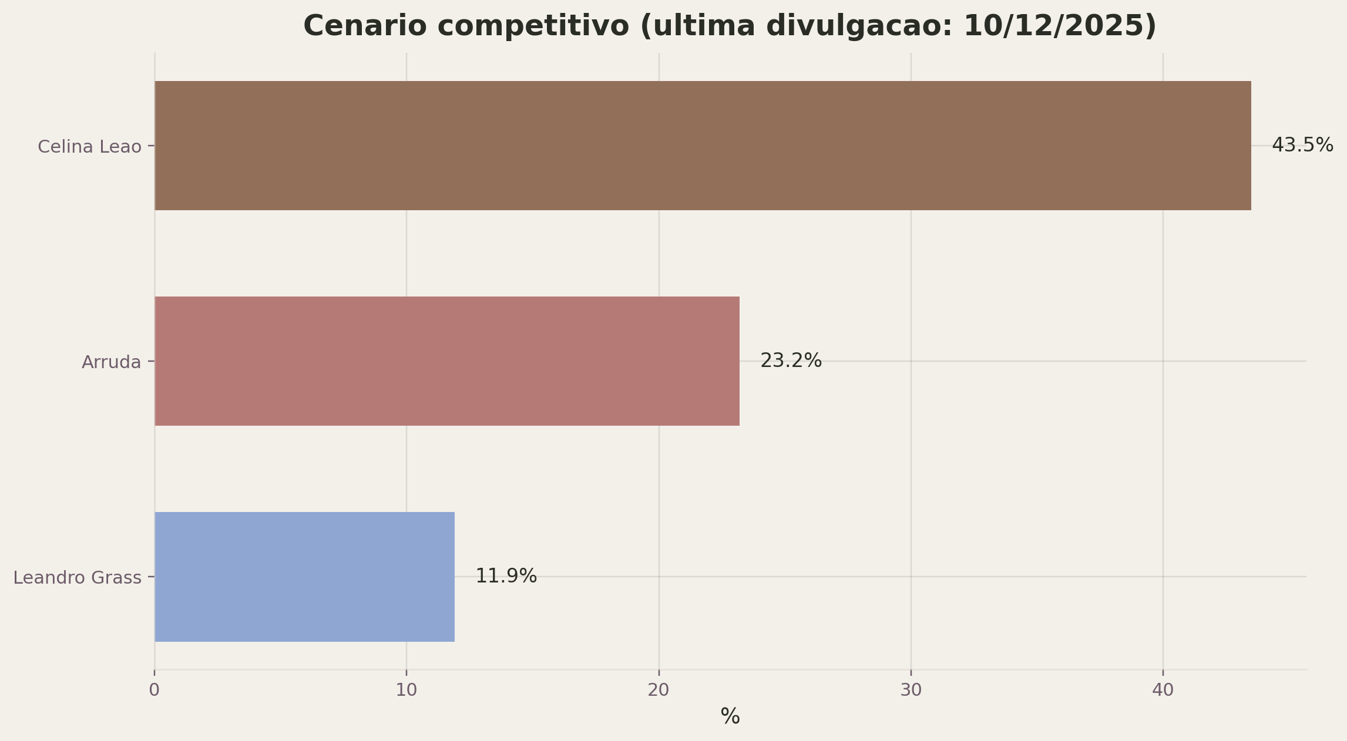
Cenario competitivo
Snapshot da ultima divulgacao do dataset (cenarios variam conforme instituto).

Slide 10
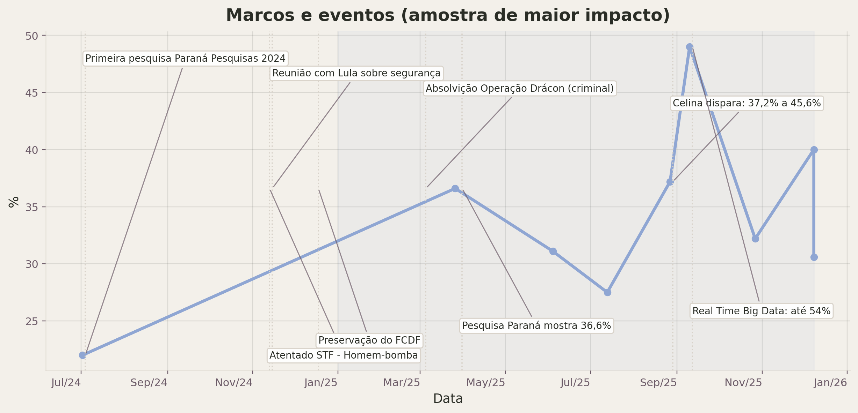
Marcos e eventos
Eventos de alto impacto (positivo/negativo) alinhados a pontos de pesquisa.

Slide 11
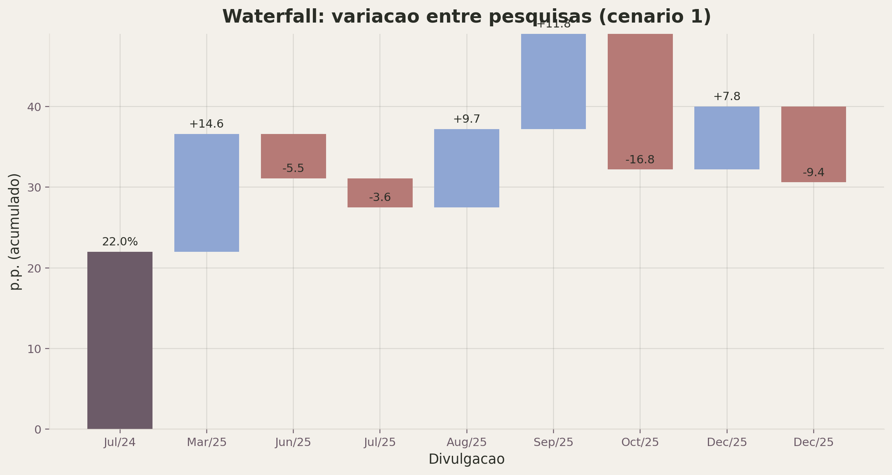
Volatilidade (waterfall)
Decomposicao da variacao entre pesquisas (cenario 1). Ajuda a ver saltos e recuos.

Slide 12
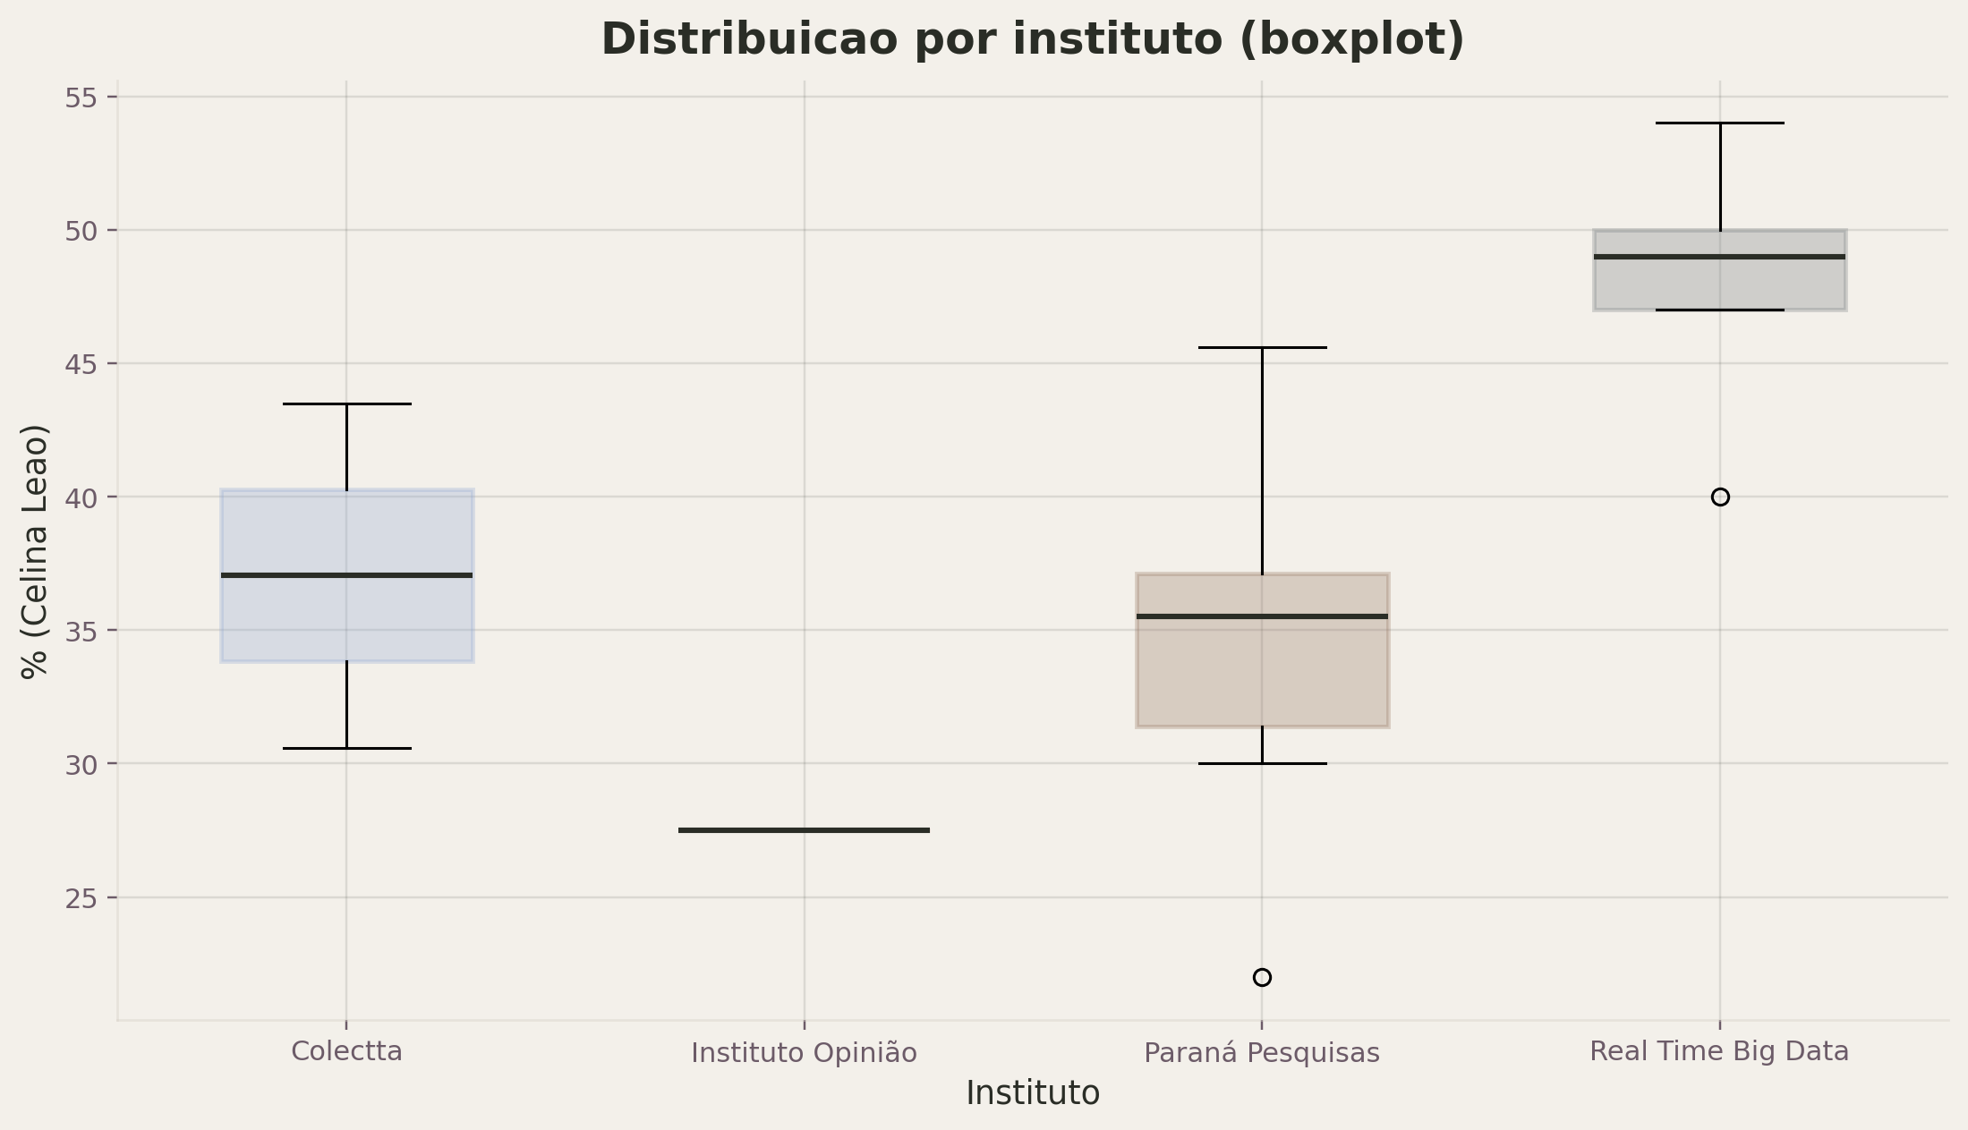
Dispersao por instituto
Boxplot com distribuicao de valores por instituto (tamanho de amostra varia).

Slide 13
Leituras sobre publicidade e marca
Marketing atua como multiplicador: aumenta lembranca, melhora consistencia da narrativa e estabiliza preferencia.
Apos Jan/2025, a media sobe e o teto observado aumenta (pico em Set/2025).
Marcos politicos/juridicos (ex.: absolvicacao, FCDF) funcionam como gatilhos de validacao.
Risco: ruido de cenarios e entrada/saida de nomes (ex.: Fred, Arruda) desloca percentuais.

Slide 14
Conclusoes
Hipotese confirmada no agregado: lift medio de +13.9 p.p. apos Jan/2025.
Nao e prova causal, mas o conjunto (agenda + comunicacao + eventos) e compativel com crescimento de marca.
A estrategia vencedora combina: entregas comunicaveis + ocupacao de agenda + gestao de risco juridico.

Slide 15
Recomendacoes (2026)
Manter investimento em comunicacao e cadencia de conteudo (press + digital) com mensagens simples e repetiveis.
Tratar variacao por cenario: produzir tracking proprio (mesma pergunta / mesma amostra ao longo do tempo).
Criar metricas de marca (share of voice, sentimento, busca) para ligar midia -> preferencia com mais precisao.
Planejar resposta rapida a riscos juridicos e ataques (janela critica de definicao de candidatura).

